Slide 1
Эстетическое воспитание как фактор социализации учащихся
Учителя истории и обществознания
ГБОУ СОШ № 546 Санкт-Петербурга:
Груздева М.Б.
Парохина Л.А.

Slide 2
Д.С.Лихачев утверждал: «Культура человечества – это активная память человечества, активно же введенная в современность».

Slide 3
Современные подходы к культурным процессам дают ключ к пониманию общества и человека. Во все времена люди выражали свои духовные ценности в книгах, публицистике, картинах, архитектурных сооружениях, предметах быта, в самом стиле жизни . Все эти явления называются «знаками культуры».

Slide 4
Ученые ХХ века склонны воспринимать культуру как форму осмысления истории человеком, как непрерывный процесс переживания накопленного опыта, в результате которого происходит наращивание нового культурного слоя и передача его следующим поколениям. Художественно-эстетическое воспитание – важный компонент базовой культуры личности

Slide 5
Система художественно-эстетического воспитания школьников реализуется в учебно-воспитательном процессе, осуществляемом на уроках и во внеурочное время. Педагогически правильно организованная информация сочетаемая с творческой самодеятельностью детей, определяет формирование художественного вкуса и оценок учащихся

Slide 6
Цель эстетического воспитания
Формирование у школьников нравственно-эстетического гуманистического идеала всестороннего развития личности, умения видеть, чувствовать и понимать красоту.
Эстетическое воспитание ставит перед собой определённые задачи, выполнение которых приводит к достижению поставленной цели

Slide 7
Образовательные задачи эстетического воспитания
изучение шедевров мирового искусства, созданных в различные художественно-исторические эпохи, постижение характерных особенностей мировоззрения и стиля выдающихся художников-творцов;
формирование и развитие представлений о художественно-исторической эпохе, стиле и направлении, понимание важнейших закономерностей их смены и развития в истории человеческой цивилизации;
осознание роли и места Человека в художественной культуре на протяжении ее исторического развития, отражение вечных поисков эстетического идеала в лучших произведениях мирового искусства;

Slide 8
Образовательные задачи эстетического воспитания
осознание единства, многообразия и национальной самобытности культур различных народов мира;
освоение основных этапов развития отечественной (русской и национальной) художественной культуры как уникального и самобытного явления, имеющего непреходящее мировое значение;
знакомство с классификацией искусств, постижение общих закономерностей создания художественного образа во всех его видах;
интерпретация видов искусства с учетом особенностей их художественного языка, создание целостной картины их взаимодействия.

Slide 9
Воспитательные задачи
помочь школьнику выработать прочную и устойчивую потребность общения с произведениями искусства.
способствовать воспитанию индивидуального художественного вкуса
подготовить компетентного читателя, зрителя и слушателя, готового к заинтересованному активному диалогу с произведением искусства;

Slide 10
Воспитательные задачи
развивать способности к художественному творчеству, самостоятельной практической деятельности в конкретных видах искусства;
создать оптимальные условия для живого, эмоционального общения школьников с произведениями искусства на уроках, внеклассных занятиях и в краеведческой работе.

Slide 11
Учителя – предметники нашего МО реализуют эстетическое воспитание содержанием своего предмета, разрабатывая для этого специальные задания, направленные на формирование эстетического сознания, выработку эстетических чувств и умение выражать эстетические суждения, что способствует социализации учащихся.

Slide 12
Эстетическое воспитание во внеурочной деятельности учащихся позволяет расширить и закрепить знания. Она помогает ближе узнать учащихся, изучить их интересы и потребности, выявить возможности и способности каждого.
Учителя нашего МО для реализации эстетического воспитания вне уроков проводят внеклассные мероприятия. Их формы зависят от эстетических целей поставленных педагогами.

Slide 13
В кабинете истории хранится много предметов отражающих различные исторические эпохи

Slide 14
Некоторые экспонаты выполнены учащимися в рамках предметной недели

Slide 15
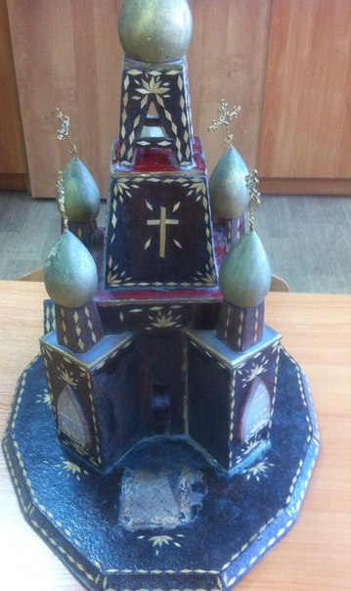

Slide 16
На уроках мы можем показать школьникам артефакты, хранящиеся в кабинете истории

Slide 17
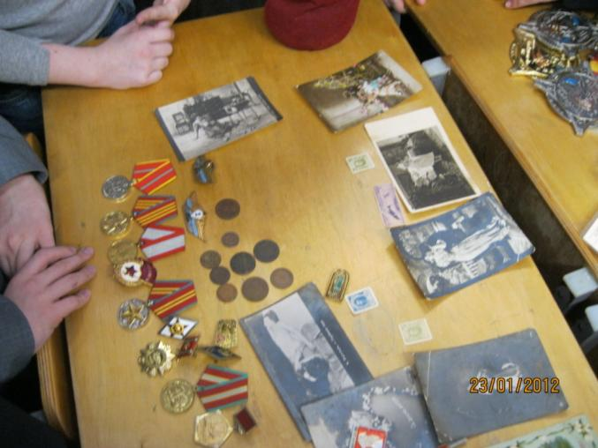
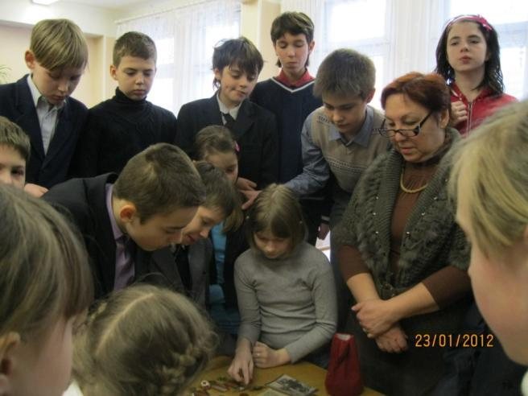
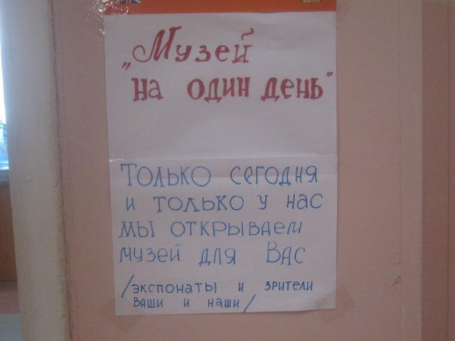

Slide 18
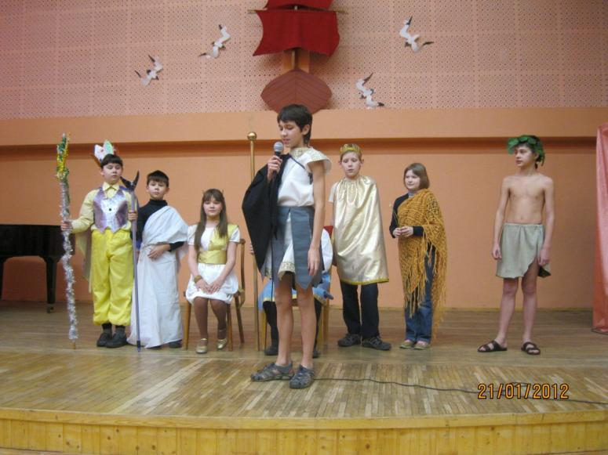
Предметная неделя
Постановка спектакля для 5-х классов «Боги Олимпа»

Slide 19
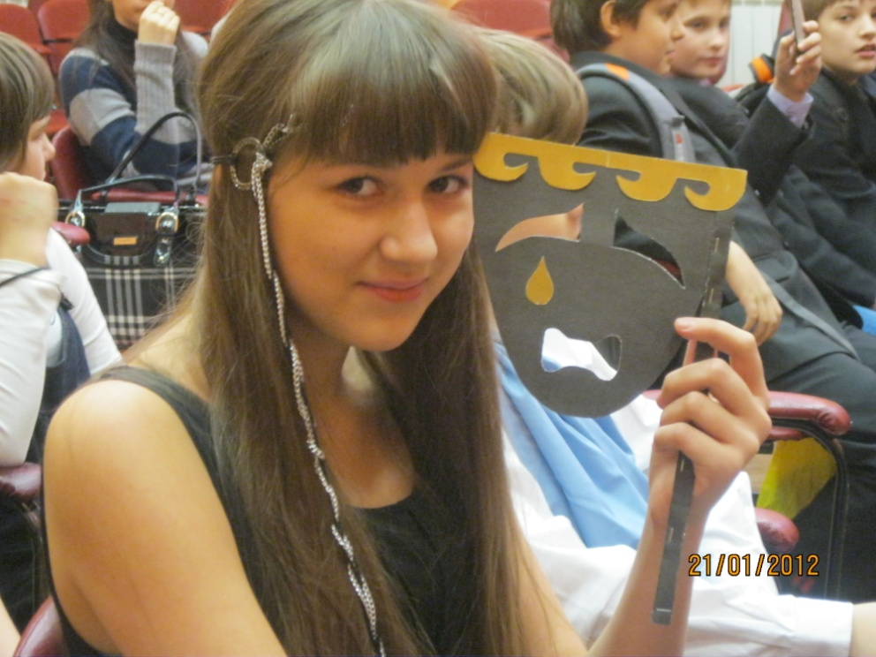

Slide 20
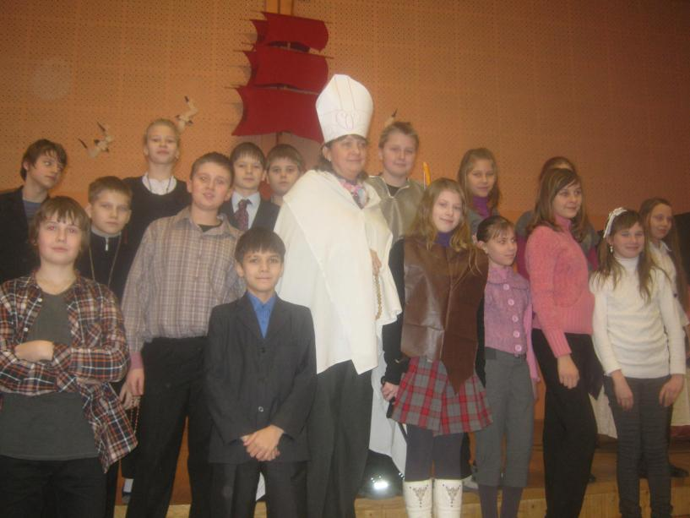
Занимательная игра для учащихся 6-х классов по истории Средних веков

Slide 21
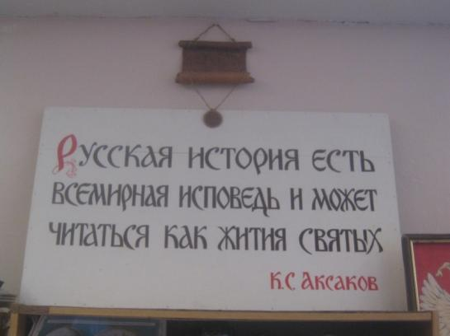
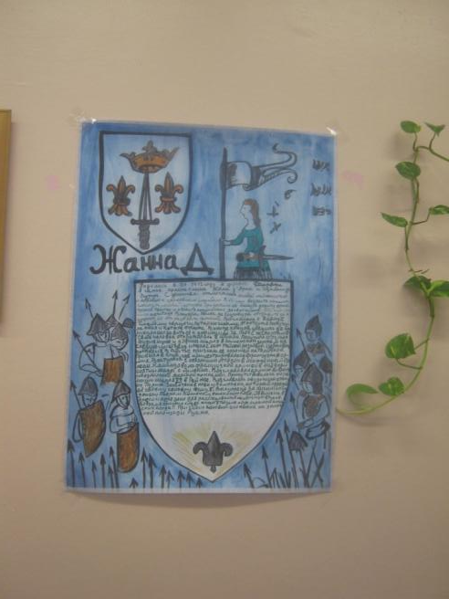

Slide 22
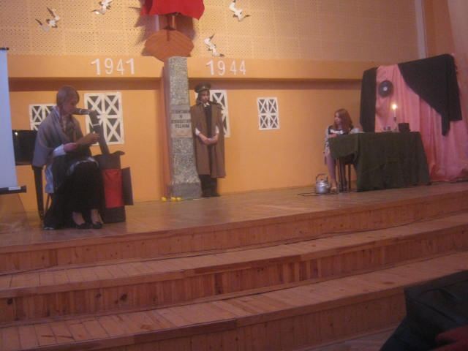
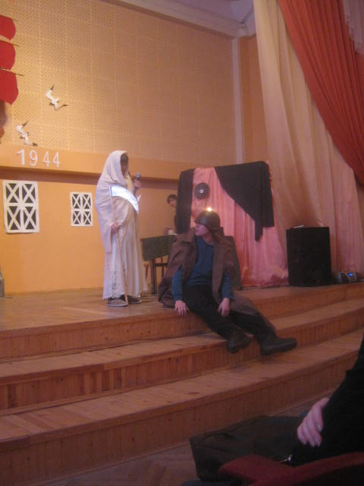
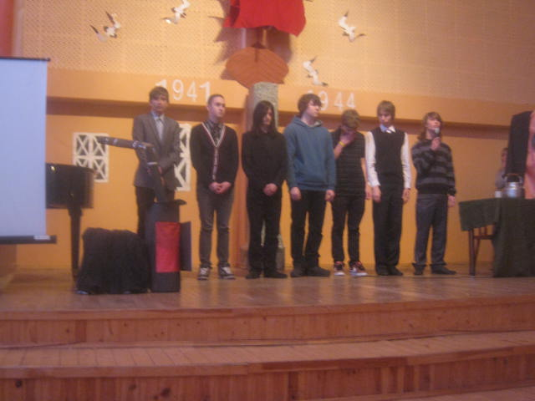

Slide 23
Система жизненных ценностей складывается из различных составляющих: отношения к добру и злу, к Родине. С течением времени эта система постепенно меняется.

Slide 24
Умение читать «знаки культуры» помогает лучше понимать историю, литературу, осознать своё место в мире, что способствует социализации школьников

Slide 29
В эпоху глобализирующегося мира причиной конфликтов нередко становится столкновение разных культур. Чтобы избежать конфронтации, необходимо уважать культуру других народов. Расшифровка языка культуры позволяет раскрыть внутреннее содержание жизни общества, поддерживать «связь времён» не в виде абстрактной логической схемы, а как живую преемственность и связь поколений.

Slide 30
Ничто не способно уничтожить народ, пока жива его культура. Разрушение культуры, прерывание духовной преемственности приводит к национальной катастрофе. Об этом не стоит забывать

